Slide 1
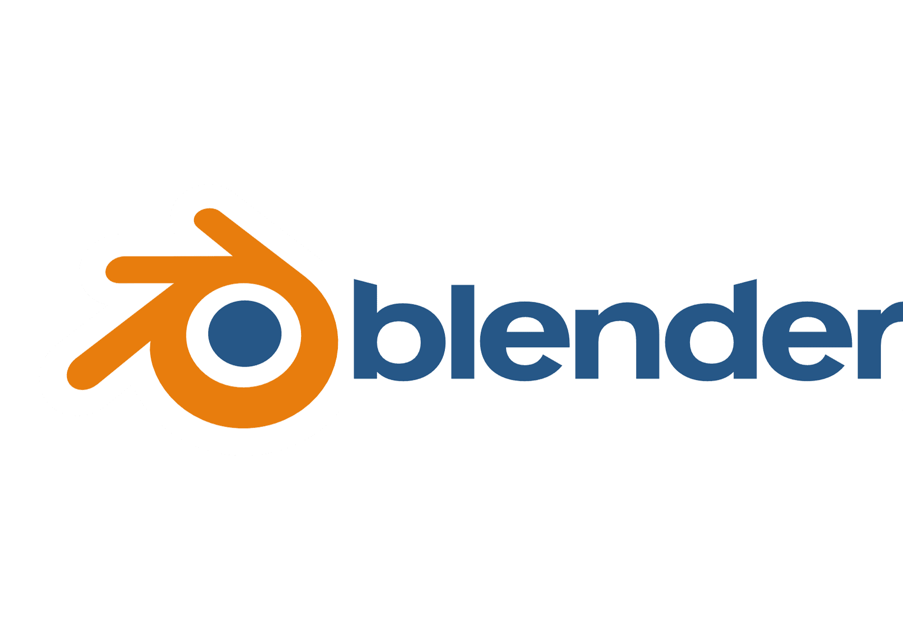
Blender
Software de código aberto
Blender Foundation
Multiplataforma
36 Linguagens
Conteúdos 3D
Modelagem
Simulação
Fluidos
Tecido
Fumaça
Chuva
Cabelo
Corpos rígidos e macios
Renderização
Animação
Pós-produção

Slide 2
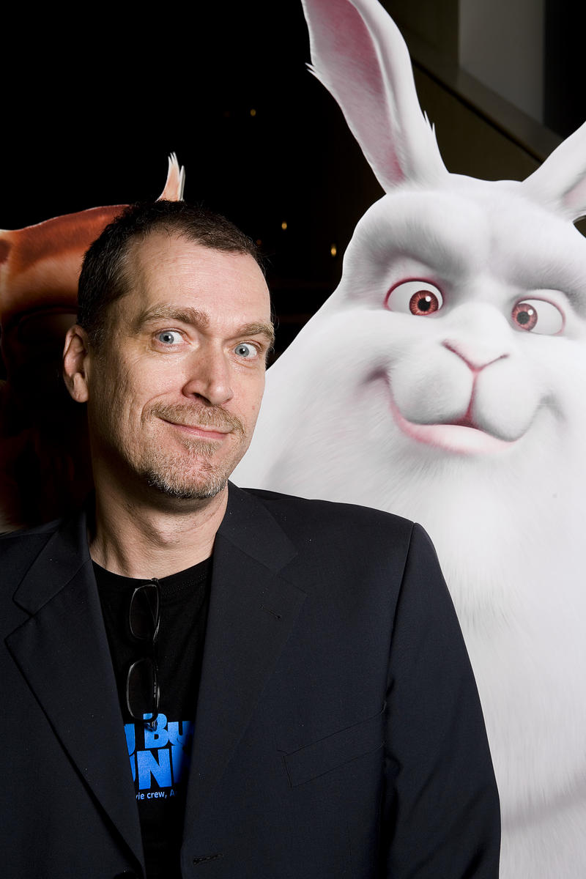
História do Blender
Ton Roosendaal
aplicação in-house pelo estúdio holandês de animação NeoGeo Studio
1998 – “Not a Number (NaN)”
2002 – “Not a Number (NaN)” declarou falência
Blender Foundation
Free Blender
€100.000
Liberar o programa como código aberto
Em 13 de outubro de 2002, o Blender foi lançado sob a GNU General Public License (GPL)

Slide 3
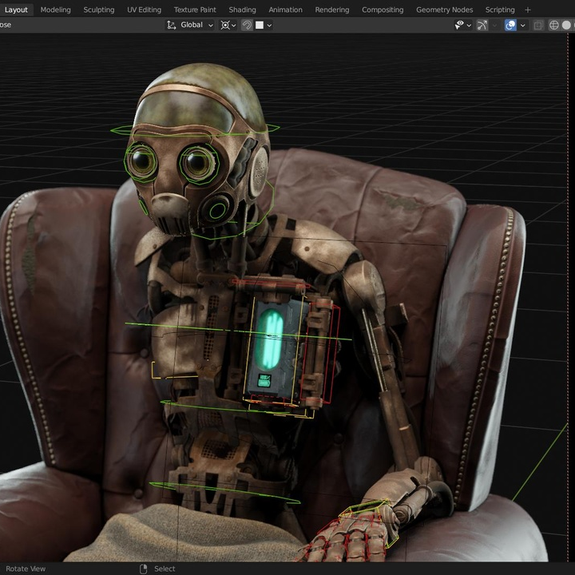
Atualmente
Blender Foundation
Doações da comunidade, e vendas de materiais relativos ao Blender, no e-Shop
Inicialmente desenvolvido em C
Atualmente é feito em C, C++ e Python (principalmente scripts embutidos)
Blender Institute
Produções gráficas da Blender.

Slide 4
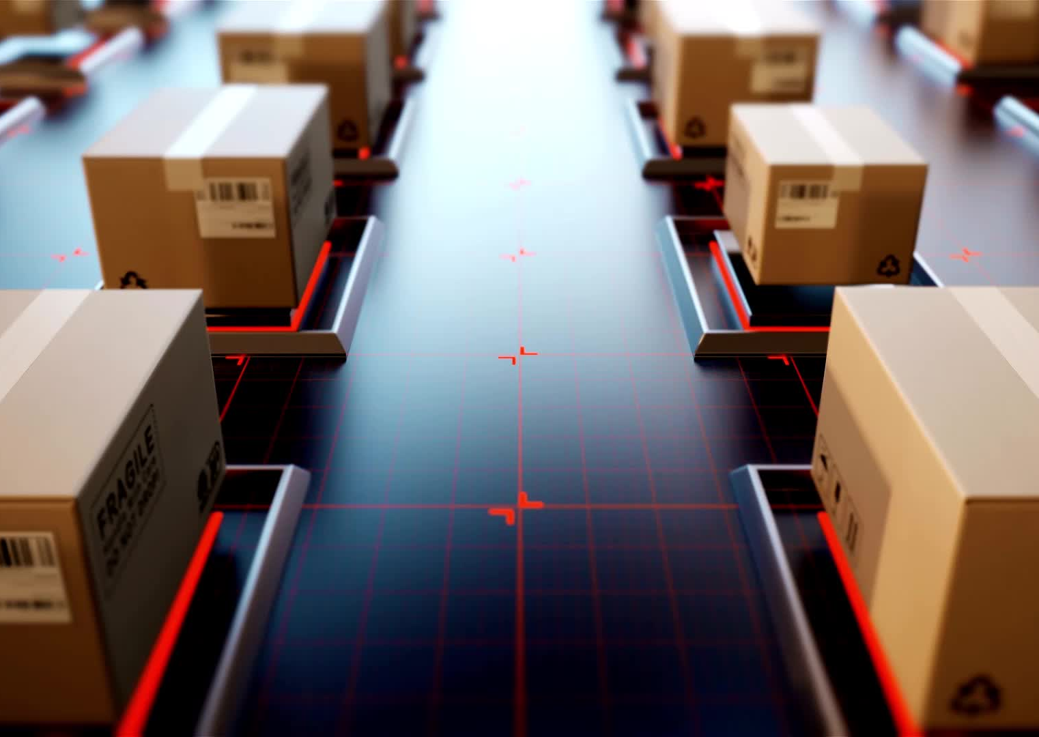
Aplicações
Arquitetura
Design industrial
Engenharia
Peugeot Desgin contest
Animação
Produção de vídeo

Slide 5
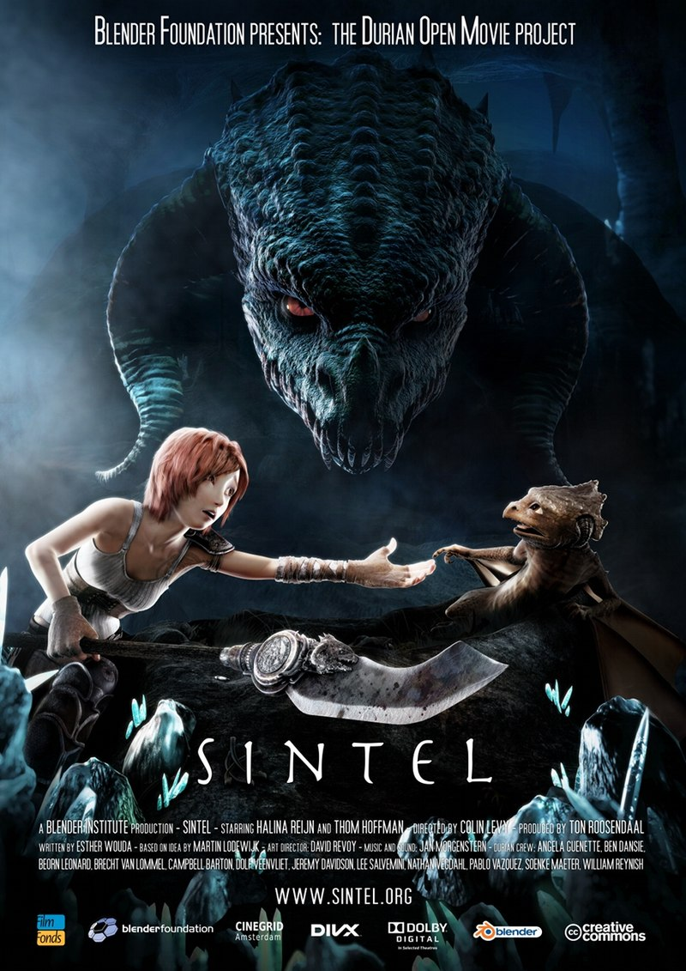

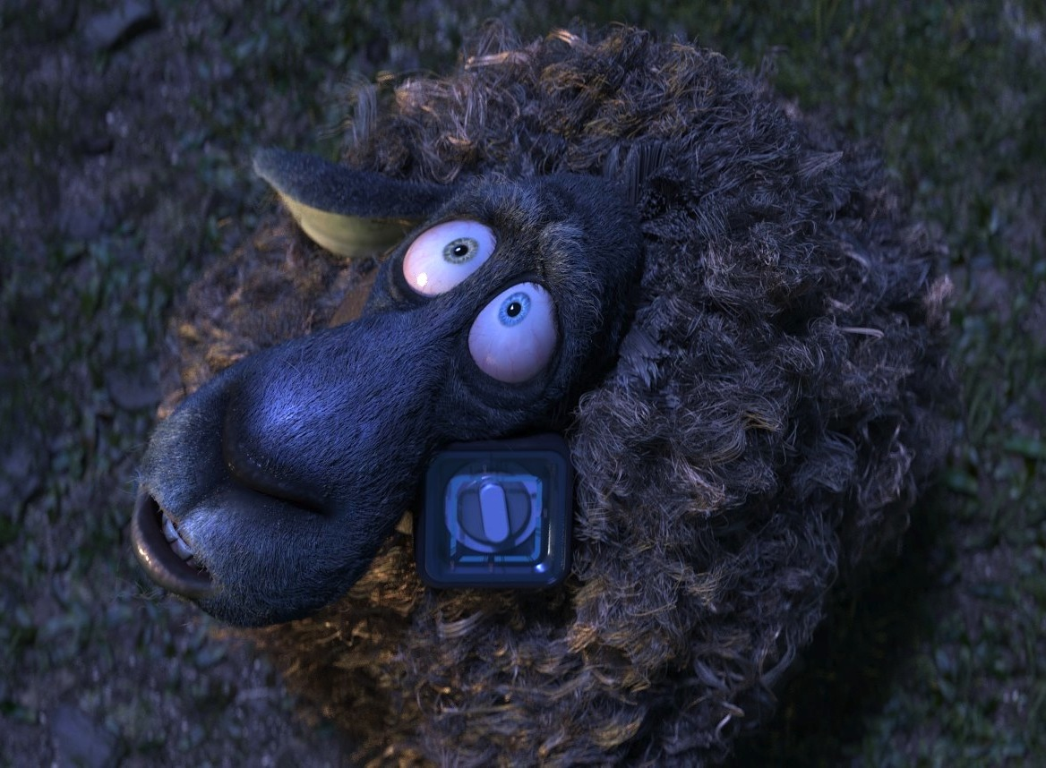
Aplicações
Versão inicial do Homem aranha 2
Elephants Dream / Orange Project
Plumíferos
Big Buck Bunny / Projeto Peach
Yo Frankie! / Projeto Apricot
Sintel / Projeto Durian
Tears of Steel / Projeto Mango
Cosmos Laundromat / Projeto Gooseberry
Next Gen (Desenvolvido totalmente no Blender)

Slide 6
Cosmos Laundromat
https://youtu.be/u8Y6S6ev-Vg

Slide 7
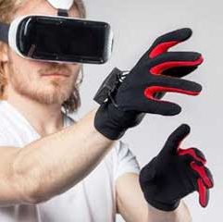
Luva de dados (Data glove)
Dispositivo de entrada
Sensores eletrônicos
Monitora a mão
Movimentos interpretados por software específico para luvas

Slide 8
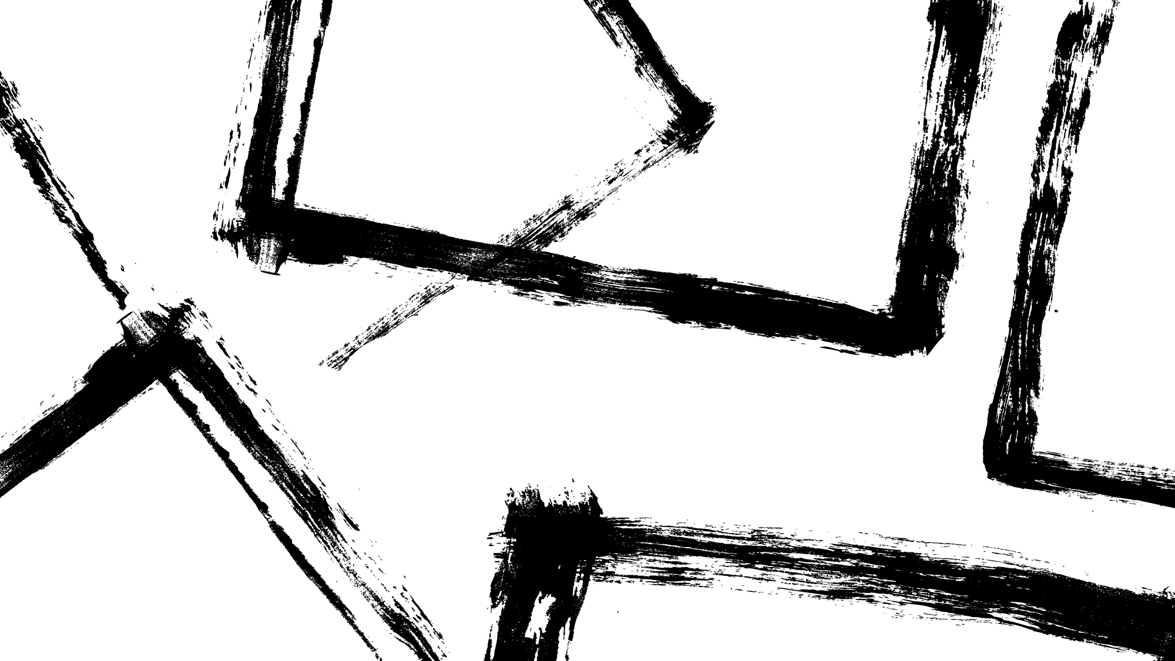
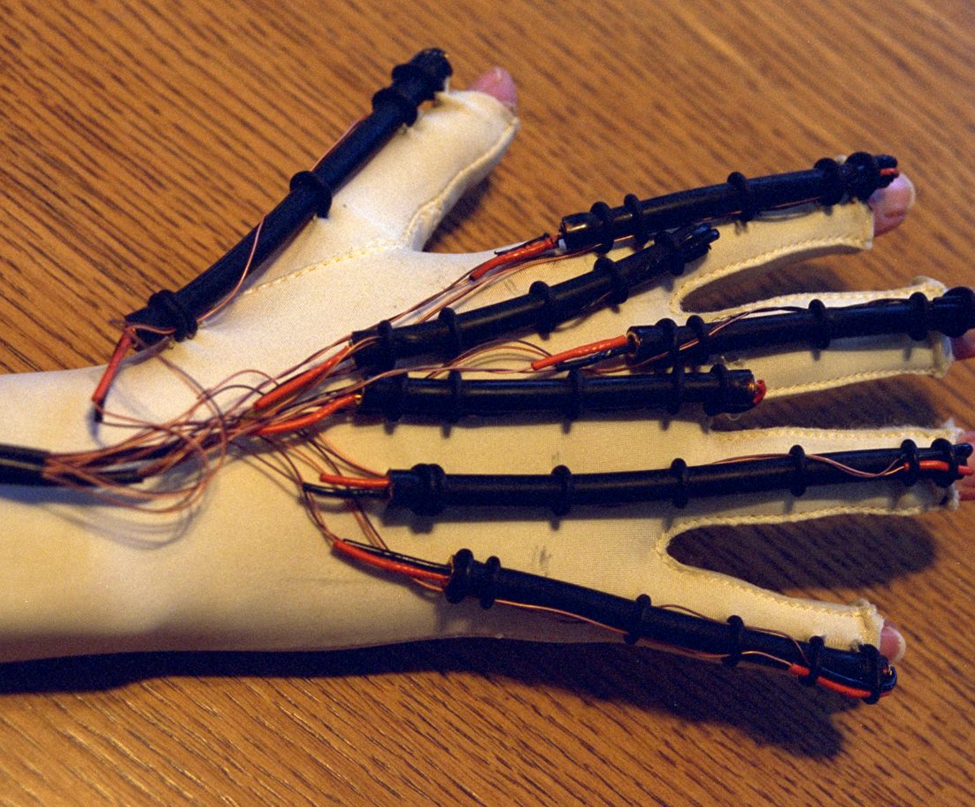
História da luva de dados
1977 - Electronic Visualization Laboratory – projeto Sayre Glove
1983 - Gary Grimes - primeira luva de entrada digital
Nintendo Power Glove in 1987 – primeira luva disponível para ter em casa

Slide 9

Aplicações
Realidade virtual
Jogos
Robótica
Medicina

Slide 10
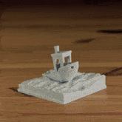
Impressão 3D
Construção de objetos a partir de modelos CAD ou 3D
As formas geométricas resultantes são confeccionadas depositando, unindo, ou solidificando materiais

Slide 11
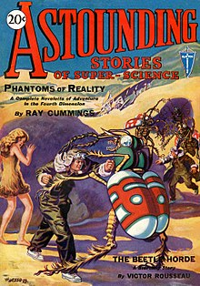
História
O conceito geral foi concebido por Murray Leinster em 1945, descrevendo um braço mecânico que ejetava plástico pela ponta onde se solidificava no ar.
E Raymond F. Jones, autor de histórias de ficção científica, referiu a um spray molecular na revista em quadrinhos Astounding Science Fiction, em 1950.

Slide 12
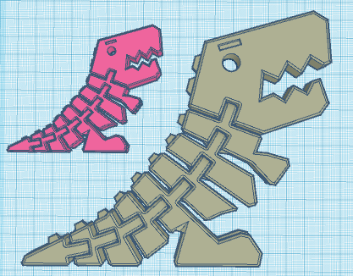
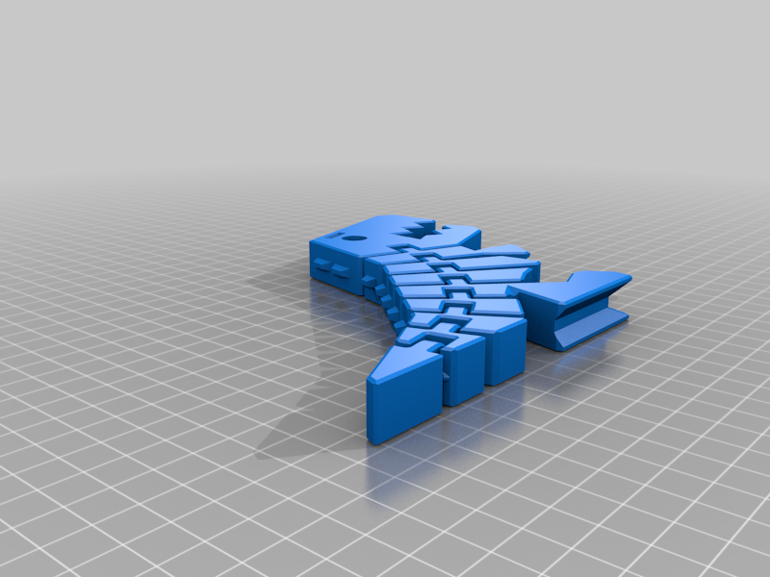
Princípios Gerais
Modelagem
Impressão
Materiais
Impressão multi-materiais
Impressão 4D

Slide 13
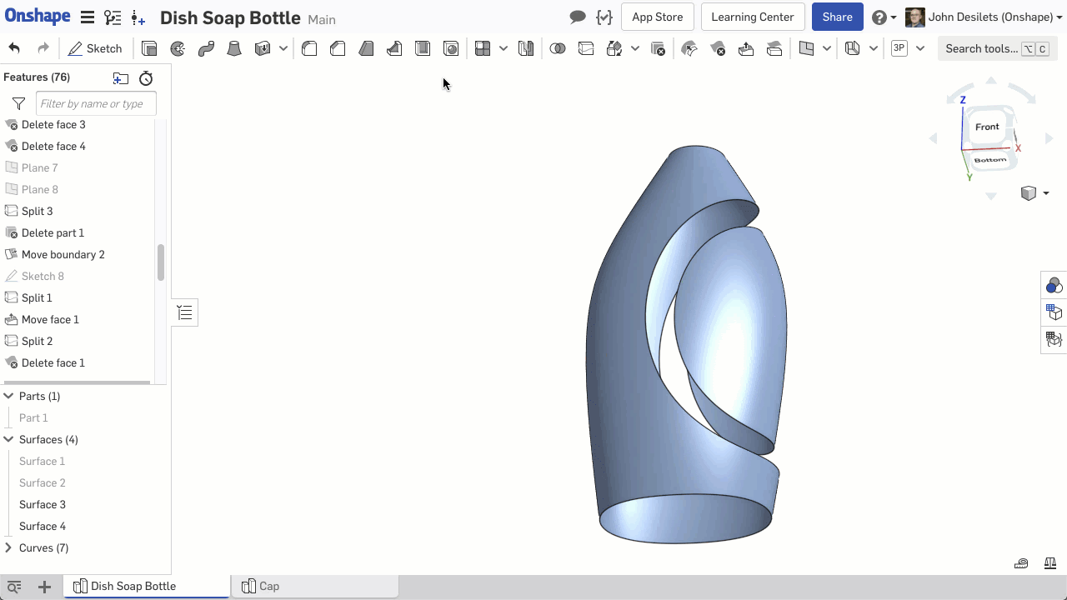
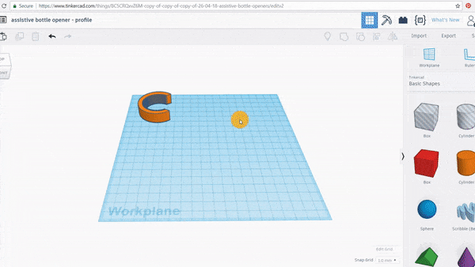
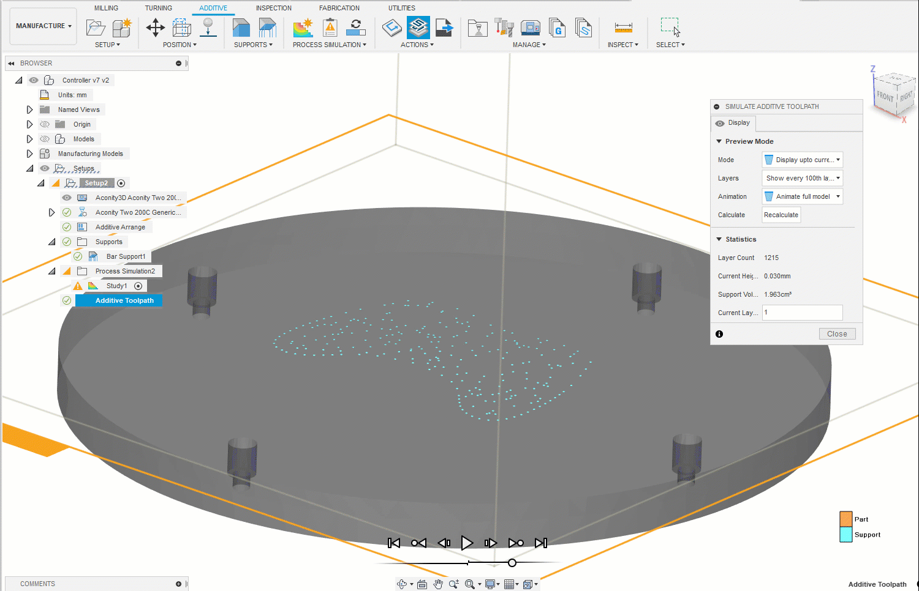
Modelagem
OnShape
Tinkercad
Autodesk Fusion 360

Slide 14
Processos e Impressoras
Injeção de Material
Fusão de Pó
Jateamento de Aglutinante
Estereolitografia
Litografia Axial Computadorizada
Laminação
Deposito de Energia Dirigida
Deposito de Pó Seletivo
Criogenia

Slide 15
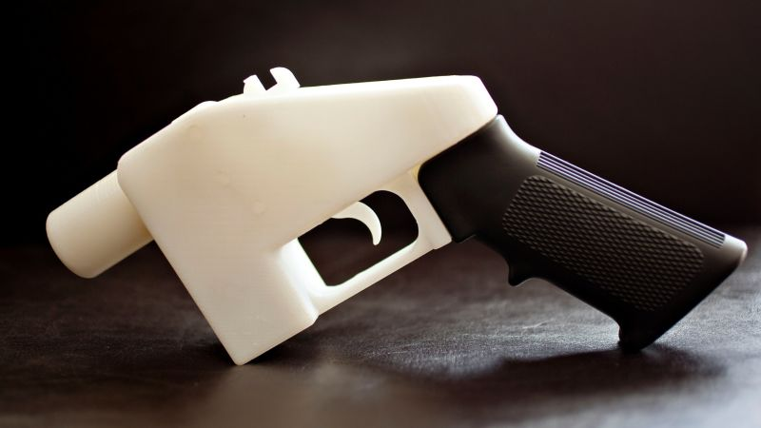
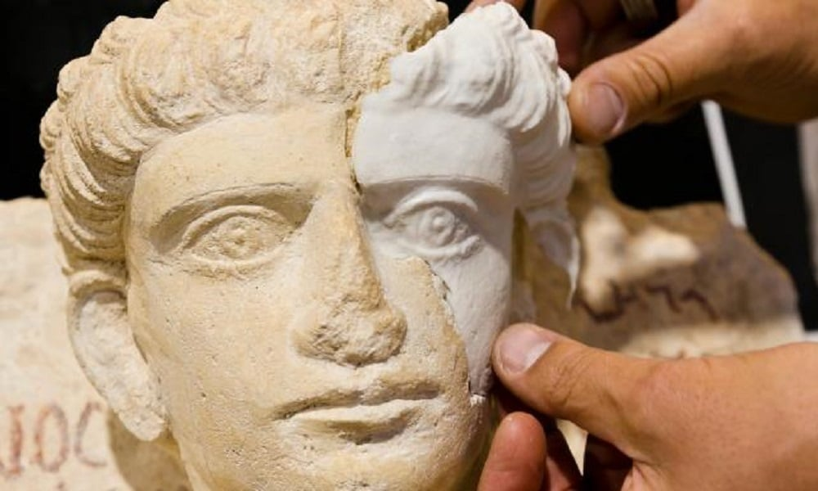
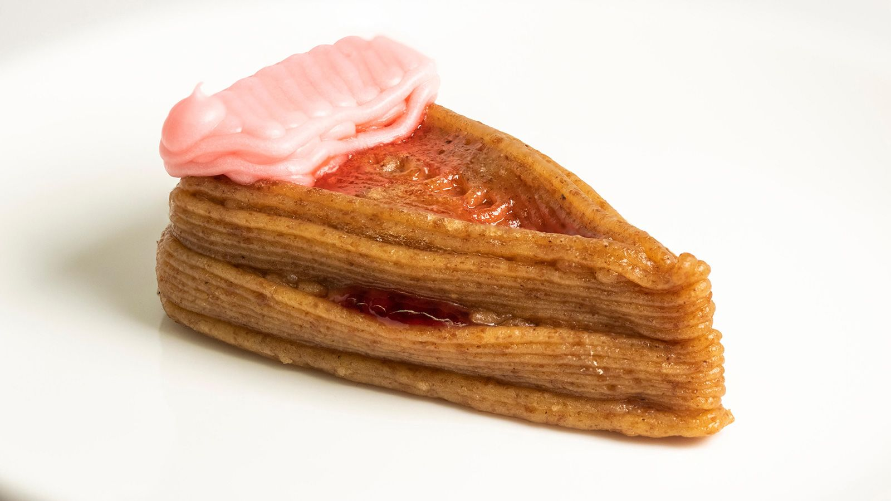
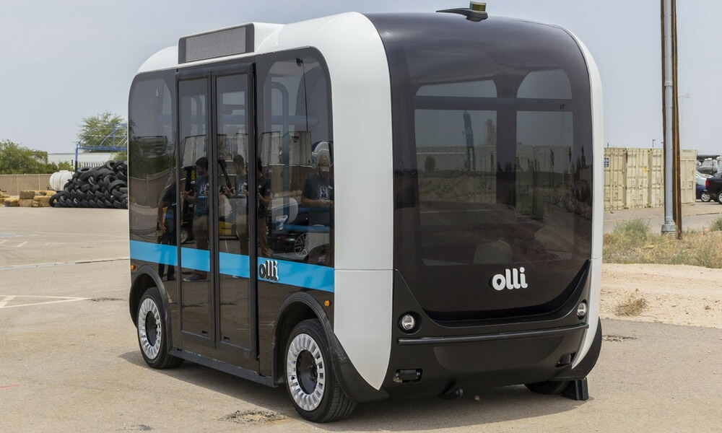
Aplicações
Comida
Moda
Transporte
Armamento
Saúde
Educação
Réplicas de artefatos arqueológicos
Réplicas de monumentos históricos
Placas de Circuito
Arte

